Slide 1
MARKA KAVRAMI VE MARKA TÜRLERİ
Prof. Dr. Arzu OĞUZ
Ankara Üniversitesi Hukuk Fakültesi Fikri Mülkiyet Hukuku ABD Başkanı
Ankara Üniversitesi Fikri ve Sınai Haklar Araştırma ve Uygulama Merkezi Müdürü

Slide 2
A. Marka Kavramı
1995-2017 556 sayılı Markaların Korunması Hakkında Kanun Hükmünde Kararname’de
Artık 10 Ocak 2017 tarihli Resmi Gazetede yayınlanmak sureti ile 6769 sayılı Sınai Mülkiyet Kanunu yürürlüğe girmiştir.
KHK m.5: «marka, çizimle görüntülenebilen veya benzer biçimde ifade edilebilen, baskı yoluyla yayınlanabilen ve çoğaltılabilen her türlü işaretlerden oluşur. Bu işaretler, kişi adları dâhil, özellikle sözcükler, şekiller, harfler, sayılar, malların biçimi veya ambalajlarından oluşur ve işaretler, bir teşebbüsün mal ve hizmetlerini bir başka teşebbüsün mal ve hizmetlerinden ayırt etmeyi sağlamalıdır.»

Slide 3
SMK m. 4. marka tanımına yer verilmiştir:
“Marka, bir teşebbüsün mallarının veya hizmetlerinin diğer teşebbüslerin mallarından veya hizmetlerinden ayırt edilmesini sağlaması ve marka sahibine sağlanan korumanın konusunun açık ve kesin olarak anlaşılmasını sağlayabilecek şekilde sicilde gösterilebilir olması şartıyla kişi adları dâhil sözcükler, şekiller, renkler, harfler, sayılar, sesler ve malların veya ambalajlarının biçimi olmak üzere her tür işaretten oluşabilir”.
Buna göre marka olabilme koşullarına bir yenisi eklenmiş olmaktadır:
İşaret,
Ayırt etmeyi sağlama,
Koruma konusunun açık ve kesin olarak anlaşılmasını sağlama.
SMK md. 4/1’in muhtemel marka türlerini örneklemek suretiyle saymıştır, sınırlı sayıda değildir.

Slide 4
B MARKA TÜRLERİ
Biçime Göre
a. Sözcükler
Bir sözcük markası, tek bir sözcükten oluşabileceği gibi (Bulgari, Loreal, Honda, Beymen) birden fazla sözcükten de oluşabilir (Calvin Klein, Estée Lauder). Reklâm sloganları ve reklâm sözcükleri veya cümlenin bütünü (Become what you are, yarına hazır), hatta birden fazla cümle veya metin marka olabilir.
somut ayırt edici karaktere sahip olmalıdır.

Slide 5
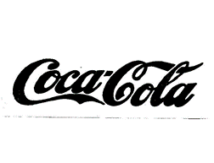

Slide 6
B MARKA TÜRLERİ
Biçime Göre
b. Harf ve Rakamlar
SMK md. 5/1 (b)’deki anlamda ayırt edici olmaları koşulu ile harf ve sayılar da marka olarak tescil edilebilir.
Harfler münferiden ya da birlikte (C, R, E), kısaltmalar (BMW, IBM), ve sayılar (311,4) ya da harf ve sayı kombinasyonları (BP4, A101) şeklinde tescil edilebilir
Bunların telaffuz edilebilir olup olmadıkları ya da bir anlama sahip olup olmadıkları önemli değildir .

Slide 8
B MARKA TÜRLERİ
Biçime Göre
c. Kişi Adları
kişi adları da marka olarak tescil edilebilir.
Ayırt edici olmalıdır
Ad, ön ad veya soyadı olabileceği gibi, tüzel kişi adı, sahibinin adını taşıyan şahıs şirketlerinin adı olabilir. Örneğin, “Hamdi”, Mithat” gibi tek başına ön ad, “Sabancı”, “Koç” gibi tek başına soyad veya “Abdullah Kiğılı” örneğinde olduğu gibi ad ve soyad bir arada tescil edilebilir.
Bu noktada “Hamdi”, “Mithat” gibi ön adların ayırt edicilikleri zayıf olmakla birlikte, kullanım yoluyla ayırt edicilik kazandıkları kabul edilmektedir .
Hayal ürünü adlar, kişi adlarının bir kısmı ve mahlas adlar da marka olarak tescil edilebilir. “Halikarnas Balıkçısı” buna bir örnektir.

Slide 10
B MARKA TÜRLERİ
Biçime Göre
d. Şekiller, Logo ve Amblemler
Sözcük markalarının çoğunluğunun şekille birlikte tescil edilir.
Tek başına bir şekil de ayrıca ayırt edici olma koşulu tescil edilebilir.
Bu anlamda, etiketler, damgalar, kenar süsleri, hologram, logo, renk kombinasyonları, soyut ayırt edici karaktere sahip olmak koşuluyla marka olarak tescil edilebilir.
Resimler; siyah beyaz veya renkli olabilir.

Slide 11
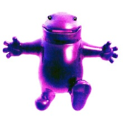

Slide 12
B MARKA TÜRLERİ
Biçime Göre
e. Üç Boyutlu Şekiller
SMK md. 4’te “şekiller … malların biçimi ve ambalajları”ndan bahsedilmiş, mal ve ambalajla ilgisi olmayan üç boyutlu şekillerin marka olarak tescilinin mümkün olup olmadığı açıkça belirtilmemiştir.
Üç boyutlu şekiller daha çok tasarım olarak tescil edilmektedir..
Buna göre marka niteliği taşıyan malın kendisini göstermeyen bağım-sız üç boyutlu şekiller (Coca-Cola şişesi, Swatch saatleri) marka olabileceği gibi, malın yüzeyine konulabilen bağımsız üç boyutlu şekiller de (Mercedes yıldızı gibi) marka olabilir.

Slide 13
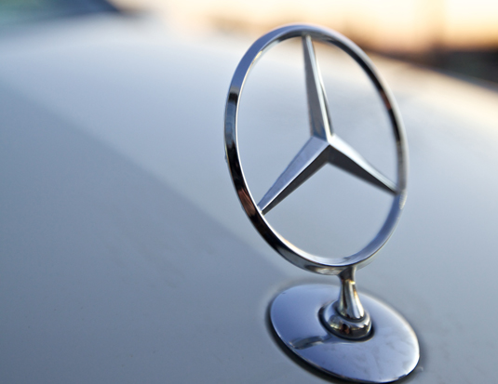
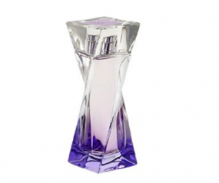

Slide 14
B MARKA TÜRLERİ
Biçime Göre
f. Renkler
KHK, bir rengin marka olarak tescil edilip edilemeyeceği konusunda bir hüküm içermemekteydi.
Ancak, KHK md. 5/1 uyarınca bir teşebbüsün mal ya da hizmetlerini bir başka teşebbüsün mal ya da hizmetlerinden ayırt etmeyi sağlayabildiği, çizimle görüntülenebildiği veya benzer bir biçimde ifade edilebildiği, baskı yoluyla yayınlanabildiği ve çoğaltılabildiği sürece renklerin de marka olarak tescil edilebileceği düşünülmekteydi.
SMK md. 4 renklere açıkça yer vermek suretiyle, renk markası önündeki engeli kaldırmıştır .
Ancak, soyut renklerin kural olarak somut ayırt edici niteliğe sahip olmamasından ötürü, tescil yoluyla bir kişinin tekeline verilmesi toplumsal menfaatlere ve hakkaniyete aykırı olacağından, soyut renkler kullanım sonucu ayırt edici niteliğe kavuşmadıkları sürece marka olarak tescil edilmemektedir .

Slide 15
B MARKA TÜRLERİ
Biçime Göre
g. Sesler
KHK’da ses markaları özel bir hükme sahip değildi.
Ancak KHK md. 5/1’e göre çizimle görüntülenebilmesi (nota veya fonogram ile tespit edilebilmesi) veya benzer bir biçimde ifade edilebilmesi koşuluyla, ses markalarının tescil edilebilmeleri, literatür tarafından kabul edilmişti .
SMK md. 4 seslere de açıkça yer vermek suretiyle bu sorunu gidermiştir.
Sesler, ayırt edici niteliğe sahip olmak koşulu ile marka olarak tescil edile-bilir.
Örneğin: sinema filmlerinin yapımı için kullanılan “aslan kükremesi Metro-Goldwyn-Mayer (MGM) firması ile özdeşleşmiştir.

Slide 16
B MARKA TÜRLERİ
Biçime Göre
h. Kokular
Türk hukuk literatürü koku markaları için de herhangi bir sınırlama getirmemektedir . Aslında kokuların, belli bir kimyasal formül ile ifade edilebildikleri sürece, marka olarak tescil edilebilmeleri mümkün kabul edilmelidir.
Ancak KHK’da bu konuda bir düzenleme yoktu
TPE, koku markalarının tescilini, KHK md. 5/1’de yer alan çizimle görüntülenme koşulunun yerine getirilemeyeceği gerekçesiyle reddetmekteydi.
SMK md. 4’te sayılan işaretler arasında kokulardan söz edilmemektedir.

Slide 17
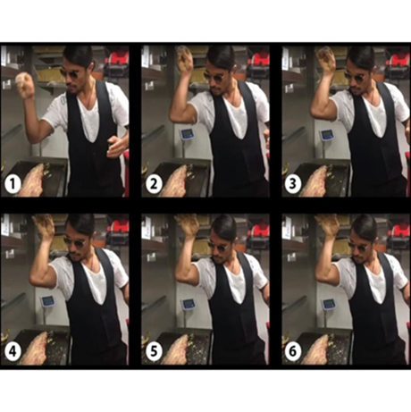
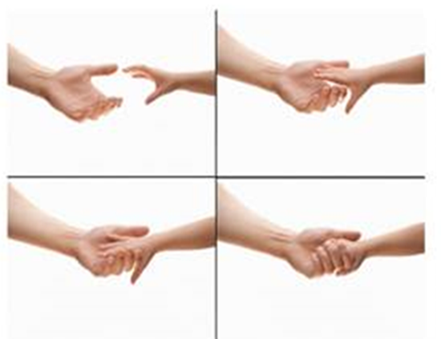
B MARKA TÜRLERİ
Biçime Göre
i. Diğer Marka Biçimleri
Tat markaları-
Duyu markaları
Hareket markaları (multi media) markaları
Kenar bantları markaları
Pozisyon markaları
Virtuel markalar

Slide 18
B MARKA TÜRLERİ
2. Tescil Amacına ve İşlevlerine Göre Markalar
a. Ticaret Markaları ve Hizmet Markaları
Ticaret markasının konusunu, taşınır ve taşınmaz mallar oluşturmaktadır.
Türkiye’de hizmet markalarının KHK’da korunması sonraki bir süreçte gerçekleşmiştir.
Bu kategorilerden ilki; maddi malların üretim ya da ticareti ile ilgisi bulunmayan işletmelerin verdikleri bankacılık, sigortacılık, otel, lokanta, tiyatro, sinema, avukatlık, ekonomi danışmanlığı, vergi danışmanlığı, reklam şirketi, dedektiflik gibi hizmetlerdir. İkinci kategoride ise ürettikleri malların bakımını yapan işletmelerin ürettikleri maldan ayrıca, yaptıkları tamir, inşaat, temizleme, depolama ve taşıma gibi hizmetler yer almaktadır .

Slide 19
B MARKA TÜRLERİ
2. Tescil Amacına ve İşlevlerine Göre Markalar
b. Ferdi Marka ve Ortak Marka
Ferdi marka: tek bir kişi adına veya birden ziyade gerçek ve tüzel kişi adına paylı mülkiyet ya da elbirliği halinde mülkiyet hükümlerine göre tescil edilmesidir.
Örneğin, THY, Pegasus+Uçan at figürü ferdi hizmet markası, SEK ferdi mal markasıdır.
Ortak marka ise, üretim veya ticaret veya hizmet işletmelerinden oluşan bir gruba dâhil kişiler tarafından kullanılan markalardır (SMK md. 31/3).
Örneğin TARİŞ markası zeytin, incir, üzüm, pamuk ve bunlardan mamul ürünler üzerinde kullanılan ortak bir markadır.

Slide 20
B MARKA TÜRLERİ
2. Tescil Amacına ve İşlevlerine Göre Markalar
b. Ferdi Marka ve Ortak Marka
Ortak markanın tescili için TÜRKPATENT’e başvuru ile birlikte markanın kullanılma usul ve şeklini gösterir teknik şartnamenin de verilmesi gerekir. “Ortak Marka teknik şartnamesinde, ortak markayı kullan-maya yetkili olan işletmeler belirtilir (SMK md. 32/1).
Ortak marka teknik şartnamesi; ortak markayı kullanmaya yetkili işletmeler ile bu işletmelerin oluşturdukları topluluğa üyelik şartlarını, markanın kullanım şartları ve varsa müeyyideleri belirler. (SMK md. 32/3).
Ortak markanın tescili ve ortak marka hakkından vazgeçilmesi için gruba dâhil işletmelerin tümü birlikte hareket eder (SMK md. 32/3).
Ortak markayı kullanmaya yetkili olan gruba dâhil işletmeler tek başı-na dava açmaya yetkilidir (SMK md. 32/4).
Teknik şartnamede yapılacak değişiklikler, Kurum tarafından onaylanmadıkça uygulanamaz (SMK md. 32/5).
Teknik şartname, ikinci ve üçüncü fıkralarda belirtilen şartları içermediği ya da kamu düzenine veya genel ahlaka aykırı olduğu takdirde, teknik şartnamede gerekli değişikliklerin yapılması, Kurum tarafından marka sahibine bildirilir. Marka sahibinin bildirim tarihinden itibaren altı ay için-de gerekli değişiklikleri yapmaması ve teknik şartnameyi düzeltmemesi halinde garanti markası veya ortak markanın tescil talebi reddedilir (SMK md. 32/6).
Marka sahibinin, garanti markası veya ortak markanın devamlılık arzeder biçimde teknik şartnameye aykırı olarak kullanılmasını engellemek için gerekli önlemleri almaması sebebiyle ilgili kişilerin, Cumhuriyet savcı-sının veya ilgili kamu kurum ve kuruluşunun başvurusu üzerine tanınan süre içinde söz konusu aykırı kullanımın düzeltilmemesi halinde, marka-nın iptaline karar verilir (SMK md. 32/7).
Teknik şartnameye ilişkin usul ve esaslar yönetmelikle belirlenir (SMK md. 32/8).

Slide 21
B MARKA TÜRLERİ
2. Tescil Amacına ve İşlevlerine Göre Markalar
c. Garanti Markası
Garanti markası bir malın veya hizmetin ortak özelliklerini, üretim usullerini, coğrafi menşelerini ve kalitesini garanti eden markadır.
Örneğin, Uluslararası Yün Sekreterliği’nin “Woolmark” markası , TSE markası, LABEL markası, ISO 9000, bir malın AB’nin ilgili Yönergelerine uygun standartlarda üretildiğini garanti eden CE markaları birer örnek olarak verilebilir.
KHK md. 54 garanti markasını ayrıntılı bir biçimde düzenlemiş ve tanımlamıştı. Buna göre garanti markası, marka sahibinin denetimi altında birçok işletme tarafından o işletmelerin ortak özelliklerini, üretim usullerini, coğrafi menşelerini ve kalitesini garanti etmeye yarar. Aynı hüküm SMK md. 31/1’de de konu edilmiştir. Burada “işletmelerin” deyişi yanlış olup, garanti markası ile garanti edilen işletmeler değil, işletmelerin mal ve hizmetlerinin özellikleridir .
Garanti markasının, marka sahibinin veya marka sahibine iktisaden bağlı olan bir işletmenin mal ve hizmetlerinde kullanılması yasaktır (SMK md. 31/2).
Garanti markası veya ortak markanın tescili için markanın kullanımına ilişkin usul ve esasları gösteren teknik şartnamenin başvuruyla birlikte sunulması zorunludur. “Garanti Markası Teknik Şartnamesi” markanın garanti edilen mal ve hizmetlerin ortak özellikleri hakkında hükümler içe-rir ve markanın kullanılmasının kontrolünün yapılma şekillerini ve gerektiğinde uygulanacak müeyyideleri öngörür (SMK md. 32/1-2).

Slide 22
B MARKA TÜRLERİ
2. Tescil Amacına ve İşlevlerine Göre Markalar
d. Topluluk Markası
Uzun yıllar süren çalışmaların ardından topluluk markası, Konsey’in 20 Aralık 1993 tarihli, EC 40/94 sayılı Tüzüğü ile kabul edilmiştir. Tüzükle getirilen topluluk markasının amacı, marka sahibine, Avrupa Topluluğu sınırları içerisinde koruma sağlamaktır (madde 1). Tüzüğün 2. maddesine göre, bir de İç Pazar İçin Uyumlaştırma Ofisi (Marka ve Tasarım İçin OHIM) kurulmuştur. Tüzüğün 25/1 lit. B maddesine göre başvurular hem doğrudan OHIM’e, hem de üye devletlerde yetkili makamlara yapılabilir. Tescil ile topluluk markası elde edilir ve on yıl süre ile korunur. Bu sürenin uzatılması mümkündür. İşaretin marka olabilme özelliği, mut-lak ret nedenleri uyarınca re’sen, nisbi ret nedenleri bakımından ise itiraz üzerine değerlendirilir (madde 7 ve 8). Güncel durum olarak, söz konusu Tüzük yerine önce 26.02.2009 tarihli 207/2009 sayılı Tüzük , ardından da 16.12.2015 tarihli ve 2015/2424 sayılı Tüzük yürürlüğe girmiştir. Son değişiklikle birlikte OHIM’in adı Europan Union Intellectual Property Office (EUIPO) olarak, Topluluk Markası kavramı da Avrupa Birliği Markası olarak değişmiştir. Sistemin amacı, tek bir başvuru ile tüm Avrupa Birliği’nde geçerli marka koruması elde edilebilmesidir.
Türkiye henüz AB üyesi olmadığı için, topluluk başvurusu markası doğrudan, EUIPO’ya yapılmalıdır. Tescilden sonra koruma, sadece AB içerisinde söz konusu olur. Bundan dolayı TÜRKPATENT’in aynı mar-kayı tekrar tescil etmesi gerekmektedir.

Slide 23
B MARKA TÜRLERİ
2. Tescil Amacına ve İşlevlerine Göre Markalar
e. Vekil Markası
Markanın etkili bir biçimde korunabilmesi için, vekil ya da temsilci adına tescil edilmesi söz konusu olur.
Vekil markayı, ancak marka hakkı sahibinin izni ile veya aralarındaki sözleşmesel ilişkinin niteliği gereği geçerli bir nedene binaen tescil ettirebilir.
Şayet marka sahibinin ticari vekili veya temsilcisi, marka sahibinin izni olmadan ve geçerli bir gerekçe göstermeden markanın kendi adına tescilini talep edecek olursa, vekilin yaptığı başvuruya marka sahibi (SMK md. 6/2) itiraz edebilir.
SMK md. 10 uyarınca, marka sahibinin izni olmadan onun ticari vekili veya temsilcisi adına marka tescil edilmesi halinde, ticari vekil veya temsilcinin haklı bir gerekçesi yoksa marka sahibinin söz konusu tescilin kendi lehine devir edilmesini isteme yetkisi vardır.
Diğer yandan SMK md. 6/2 hükmü uyarınca, marka sahibinin ticari vekili veya temsilcisi adına, marka sahibinin izni alınmadan marka tescili yapılması halinde; marka sahibi kullanım için yetki vermemiş ise ve ticari vekil veya temsilcinin haklı bir gerekçesi de yoksa marka sahibinin marka-sının kullanılmasına engel olma hakkı vardır. Ayrıca yine SMK md. 25/1 hükmü gereği (nispi ret nedeni) marka hakkı sahibi hükümsüzlük davası açabilecektir.

